Slide 1

동계방학 – 기초 2
소프트웨어학과 19학번 하민우

Slide 2

목차
WSL, Hyper-V
클라우드 서버와 IaaS, PaaS, SaaS
여러 추천 클라우드 서버
Vscode(IDE) 세팅
리눅스 명령어
Git 브랜치와 병합
데브옵스와 툴 체인 예시

Slide 3
WSL, Hyper-V
Hyper-V를 사용가능 한 인원은 우분투 서버를 사용하고, vscode에 호스트에 연결을 사용합니다.
나머지 인원은 WSL-ubuntu을 사용합니다. WSL-ubuntu은 다음의 단계를 따라 설치 합니다.
1). Microsoft Store에서 Windows terminal을 설치합니다. (이는 윈도우 PowerShell을 설치하는 것입니다.)
2). 윈도우 PowerShell을 우클릭>관리자 모드로 실행 해서 콘솔에 wsl --install 을 입력합니다.
3). 이후, https://wslstorestorage.blob.core.windows.net/wslblob/wsl_update_x64.msi 에 들어가서 실행하여 업데이트를 진행합니다.
4). Microsoft Store 에서 Ubuntu *.*.*(대충 최신 버전) LTS 을 설치하고 실행합니다.
다음의 좌측 사진의 형태로 뜨면 성공한 것이고, 폴더는 우측 사진에서 찾을 수 있습니다.

Slide 4
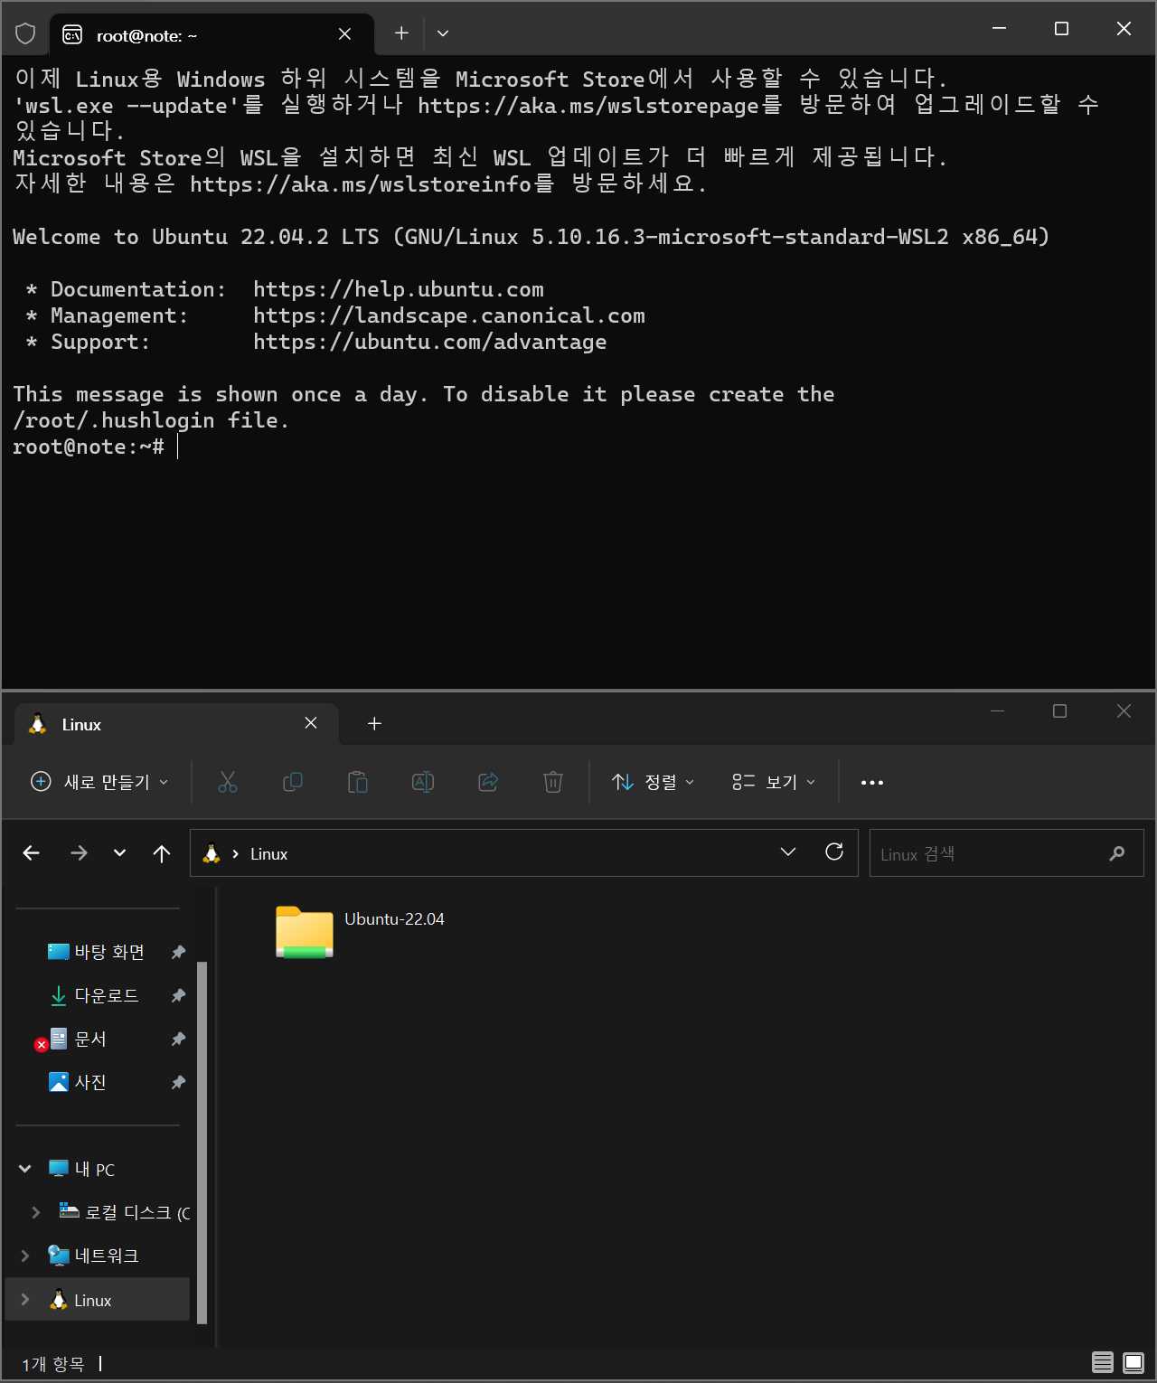
WSL

Slide 5
클라우드 서버
클라우드 서버는 처음 무수한 통신장비를 일일이 그리는 것이 귀찮아서 구름의 형태로 추상화 했던 것에서
생겨난 이름으로 서버운영 법을 하나도 몰라도 서버자원을 끌어다 쓸 수 있게 해 놓은 추상화된 서버 시스템입니다.
클라우드 서버의 핵심은 가상화 운영과 관리 프로그램(하이퍼 바이저)으로 실제 서버에 설치된 후, 실제 서버에서 가상서버(네이티브)들을 구축하고, 각종 자원들을 연결해주고,
사용자가 바로 사용 가능하도록 자동화 해놓은 서비스라고 볼 수 있습니다.
일반적으로 클라우드 서버는 IaaS모델로 부르며, 가상화-실제서버의 일부-저장 용량-서버 네트워크를 세트로 지원 하는 것을 의미합니다.
IaaS이외에도 PaaS, SaaS 방식이 존재하고, 각 방식은 제공하는 정도에 따라 나뉘어 불립니다.

Slide 6
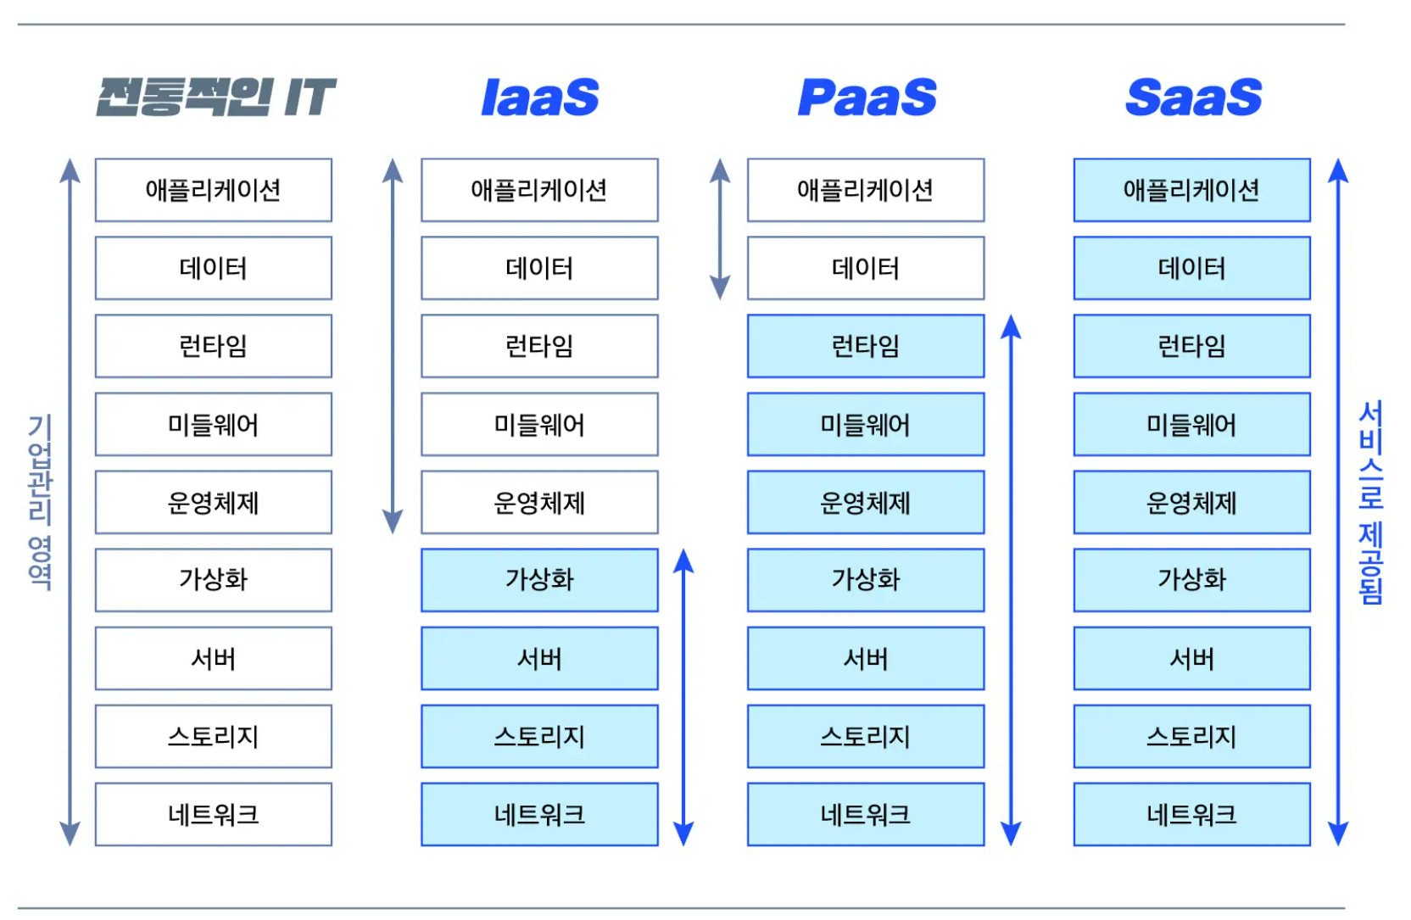
IaaS, PaaS, SaaS
IaaS는 가상화 된 서버 시스템과 자원을 제공하는 방식으로 운영체제부터 어플리케이션 까지 사용자가 선택하여 서비스를 제공하는 방식입니다.
PaaS는 IaaS에 운영체제, 미들웨어와 런타임을 추가로 제공하여, 데이터와 어플리케이션 (보통 사용자 코드)만을 받아서 컴파일 및 실행하고 배포까지 수행해줍니다.
SaaS는 컴퓨터부터 서비스까지 모두 제공하여, 사용자는 웹 브라우저를 통해 어플리케이션을 조작 할 수 있도록 해주는 방식입니다.

Slide 7
오라클 클라우드 서버
https://www.oracle.com/kr/cloud/free/
오라클 클라우드 프리 티어는 무료 클라우드 서비스 중에서 가장 좋은 구성으로 되어 있어,
많은 사용자들이 사용하지만, 문제는 카드인증에서 대부분 실패하는 관계로
상당히 어려운 가입난이도를 가진 클라우드 서비스 입니다.
뚫는데 성공하신다면, 축하 드립니다.
혹시 정보가 필요하시다면 찾아오시면 도와드리겠습니다.

Slide 8
구글, 애저 클라우드 서버
https://cloud.google.com/
구글 클라우드 서버(플랫폼)는 구글에서 운영하는 클라우드 시스템으로
컴퓨트 엔진에서 vm인스턴스를 생성하여 서버를 이용 할 수 있습니다.
GCP도 무료혜택이 생각보다 좋은데 반면에, 가끔씩 서버가 닫힌다는 얘기도 들리긴 합니다.
https://azure.microsoft.com/ko-kr
마이크로소프트 애저 서버는 마이크로소프트사에서 운영하는 클라우드 시스템으로
애저 버추얼 머신으로 인스턴스를 생성하여 서버를 이용 할 수 있습니다.
애저는 12개월 무료로 타사와 비슷한 혜택이고, 성능도 비슷한 수준입니다.

Slide 9
AWS - EC2
https://aws.amazon.com/pm/ec2
EC2는 (아마존) 일래스틱 컴퓨트 클라우드로 아마존에서 제공하는 클라우드 서버입니다.
아마존 머신이미지(AMI)를 이용하여 인스턴스를 생성하고, 해당 인스턴스를 이용하여 서버를 이용할 수 있습니다.
Create a Free Account를 눌러 계정 생성 후, 로그인을 시도하면, AWS Management Console로 들어와서 서비스에 EC2를 검색하거나 찾습니다.
Ec2 대시보드가 열리면, 인스턴스를 눌러 새 인스턴스 생성을 하여 t2.micro 타입, 크기는 무료 최대인 30GB로 컴퓨터를 생성합니다.
연결을 누르면, 인스턴스 커넥트 – 세션 관리자 – SSH클라이언트 – EC2 직렬 콘솔로 되어 있습니다.

Slide 10
AWS - EC2
인스턴스 커넥트는 웹 브라우저에서 즉시 콘솔을 띄워 서버에 접속 할 수 있는 방법이고,
세션관리자는 SSM을 이용하여 미리 관리자 역할을 생성 한 계정만 접속하도록 하는 방법입니다.
SSH 클라이언트는 SSH키를 발급 받아 SSH원격 터미널로 작업하도록 하는 방법입니다.
직렬 콘솔은 보통 직접연결이 불가한 상황이고, SSM에이전트를 설정하지 않은 상태일 때, 권장하는 방법입니다. 직렬 콘솔 권한을 주기만 하면, 콘솔에 접속 할 수 있게 됩니다. (직렬 콘솔은 동시 접속이 불가능 하기에 특수한 조건에만 사용하는 것을 권장합니다.)
EC2는 인스턴스를 중지하면, 복구가 가능한 상태로 서버가 닫히고, 종료를 하면, 복구가 불가능한 상태로 서버가 닫히고, 일정시간이 지나면 완전히 제거 됩니다.
서버는 기본적으로 공용ip를 할당 해주니까 포트를 개방해서 웹서버로 사용하기 딱 좋습니다.

Slide 11
Vscode와 서버 연동
Vscode를 설치 하셨다면, 좌측의 “확장”을 눌러 다음의 내용을 설치합니다.
( korean language Pack은 필수로 설치 합니다. )
Remote – SSH 를 검색하여 설치합니다. 최 좌측, 최 하단에 초록색 원격 버튼을 눌러
우분투 서버를 붙이고 싶으면 호스트에 연결을 눌러 새 SSH 호스트 추가를 하고, ip주소를 적고 .config에 User “본인의 유저 이름” 을 HostName아래에 추가합니다.
WSL을 붙이고 싶으면 새 WSL 창을 눌러 WSL을 사용해서 원격을 붙일 수 있습니다.
EC2를 붙이고 싶으면 호스트에 연결을 눌러 새 SSH 호스트 추가를 하고, EC2는 SSH 클라이언트에서 SSH -i “~” ~~ 명령을 그대로 붙여 넣은 다음, .config에서 IdentityFile ~/.ssh/awsub.pem 으로 되어있는지 확인합니다.

Slide 12
Vscode extention
SSH를 붙이는데 성공하면, ~ 디렉토리로 작업을 진행하고(cd ~), 단축키 ctrl + ` 를 눌러 콘솔을 열고 닫을 수 있습니다.
추가로 해당 익스텐션을 추가하여 코드 작성을 보다 쉽게 합니다.
“Auto Rename Tag” , “Material Icon Theme” , “Code Runner” , “CSS Peek”, “Github Copilot” , “HTML to CSS autocompletion” , “indent-Rainbow” , “IntelliCode”, “IntelliCode API Usage Examples” , “Live Server” , “Prettier – Code formatter” 들을 설치합니다.
이외에도 많은 익스텐션이 존재하고, 개인 선호에 맞게 익스텐션 설치 해보고 사용 해보시기 바랍니다.
https://www.youtube.com/watch?v=-5cSTqXGDUs
( C관련, Haskell관련 권장하는 익스텐션으로는 “C/C++ Themes” , “C/C++Extension Pack” , “Haskell”, “Haskell Syntax Highlighting” 등이 있습니다. ) (참고로 vscode는 Emmet을 기본 탑재하고 있고, 이는 html태그 만드는데 상당히 편리한 기능을 제공합니다.)

Slide 13
리눅스 명령어 1
위의 내용을 제대로 따라오셨다면, 이번에는 리눅스 명령어를 배워보는 시간입니다. (자주 쓰는 것만 포함)
pwd : 현재 콘솔이 가리키고 있는 경로를 (절대 경로로)명시합니다. (~$ 에서 pwd를 하면 무느알) ls : 현재 경로의 폴더(보통 파란색)와 모든 파일(보통 흰색)을 모두 보여줍니다. ls -la : 현재 경로의 폴더, 파일의 모든 정보를 모두 보여줍니다. (이걸로 보통 권한을 확인 합니다.) cd “변경할 경로” : 콘솔이 가리키는 경로를 “변경할 경로” 로 변경합니다. mkdir “원하는 경로”/“폴더 이름” : “원하는 경로” 에 “폴더 이름” 폴더를 만듭니다. touch “원하는 경로”/”파일 이름과 확장자” : “원하는 경로” 에 “파일 이름과 확장자” 파일을 만듭니다. cp “기존 파일 명” “복사본 파일 명” : “기존 파일 명” 파일을 “복사본 파일 명” 파일로 복사 합니다. mv “기존 파일(경로) 명” “이동 할 파일(경로) 명” : “기존 ~ 명”을 잘라내고, “이동 ~ 명”에 붙여 넣습니다. cat “열고 싶은 파일 명” : “열고 싶은 파일 명” 파일의 내용을 콘솔에 출력합니다. rm “지울 파일 명” : “지울 파일 명” 파일을 삭제합니다. rm –rf “지울 경로 명” : “지울 경로 명” 경로의 하위 모든 폴더와 파일을 삭제합니다. ( ctrl+z : 백그라운드 실행으로 fg 를 이용하여 백그라운드 실행을 불러와야 실행을 멈출 수 있습니다. )

Slide 14
리눅스 명령어 2
find “찾을 경로 명” -name “’찾을 파일 명 또는 일부’” : “찾을 경로 명” 경로의 하위 모든 디렉토리에서 ‘찾을 파일 명 또는 일부‘ 를 매칭하여 찾고 해당되는 경로와 파일을 출력합니다. clear : 현재 콘솔창의 기록을 모두 지웁니다. grep “’찾을 문장’” “찾을 파일 명” : “찾을 파일 명” 파일에서 ‘찾을 문장’ 을 찾고 내용에 표시(하이라이팅)하여 출력합니다. ps -A : 현재 실행 중인 모든 프로세스를 출력합니다. (이걸로 보통 프로세스의 PID를 확인합니다.) kill -9 “PID” : 현재 실행중인 “PID” 번 프로세스를 종료합니다. df -h : 연결된 모든 장치의 전체용량과 사용용량을 출력합니다. du -hs “경로 명” : “경로 명” 경로의 크기를 출력합니다. (du -hs ./* : 현재 경로의 모든 폴더와 파일의 각 크기를 출력합니다. ) chmod “권한 숫자” “적용 할 경로 또는 파일 명” : “적용 할 경로 또는 파일 명”의 권한을 “권한 숫자”로 변경합니다. (권한 숫자는 사용자, 그룹, 그 외 순서로, 0부터 7까지 총 세 자리로 되어 있습니다.) chmod -R “권한 숫자” “경로 명” : “경로 명”의 하위 모든 폴더와 파일의 권한을 “권한 숫자”로 변경합니다.

Slide 15
리눅스 명령어 3
chown “바꿀 유저 이름” “파일(경로) 명” : “파일(경로) 명” 파일의 소유자를 “바꿀 유저 이름”으로 변경합니다. chown “:바꿀 그룹 명” “파일(경로) 명” : “파일(경로) 명” 파일의 그룹 명을 “바꿀 그룹 명”으로 변경합니다. chown -R “유저이름:그룹 명” “경로 명” : “경로 명”의 하위 모든 폴더와 파일의 소유자와 그룹 명을 “유저이름”과 “그룹 명”으로 변경합니다. sudo su : 루트권한으로 로그인 합니다. ( 모든 명령 앞에 sudo : 일시적으로 su권한을 받아 명령을 실행함 ) (루트 권한 상태에서) login “계정 이름” : “계정 이름” 계정으로 로그인 합니다. (한 번 로그인 한 상태에서) logout : 로그인 하기 전 계정으로 로그인 합니다. (루트 권한 상태에서) adduser : 로그인 계정을 생성합니다. (로그인과 로그아웃은 동일하게 적용됩니다.) (계정 생성 한 유저는 루트 변경 권리(sudoers file)가 없어 필요시 추가 설정해야 합니다.) (루트 권한 상태에서) userdel “계정 이름” : “계정 이름” 계정을 삭제합니다. man “명령어” : “명령어”에 대한 매뉴얼(사용 설명서)을 볼 수 있습니다. (루트 권한 상태에서) reboot : 컴퓨터를 재부팅 합니다. top, htop : 장치 모니터링 창으로 변환합니다. ( 나가기는 q입니다. )

Slide 16
리눅스 명령어 4
ifconfig –a : 모든 네트워크 장치의 주소와 시리얼 값을 모두 출력합니다. traceroute “사이트 주소” : “사이트 주소” 주소에 도달하기 까지 거쳐가는 IP홉을 모두 출력합니다. netstat -npa : 현재 사용중인 모든 IP와 TCP, UDP포트, 상태여부, 사용하는 프로세스를 모두 출력합니다. (루트 권한 에서) ufw enable(또는 disable) : 리눅스에 방화벽을 활성화(또는 비활성화)합니다. ( 주의! 방화벽을 활성화 하고, SSH 허용 없이, 컴퓨터 리부팅 하시면, SSH도 차단 됩니다. ) (방화벽이 활성화 된 상태+루트 권한 에서) ufw allow “포트번호/tcp(udp)” : tcp/(udp) “포트번호” 번 포트를 허용 합니다. (포트가 허용된 상태+루트 권한 에서) ufw deny “포트번호/tcp(udp)” : tcp/(udp) “포트번호” 번 포트를 거부 합니다. iptables : ip주소를 매핑하는 테이블 리스트에 관한 명령들을 모아둔 것입니다. (-L을 추가하면 모든 리스트를 볼 수 있고, ufw와 동일한 동작을 수행하는데, ufw가 더 편해서 자세하게 안함) apt install “프로그램” : 패키지 관리자 apt로 “프로그램” 을 설치 합니다. curl -vv “사이트 주소” : “사이트 주소” 주소의 응답내용을 텍스트로 모두 출력합니다. lynx “사이트 주소 또는 .html파일” : “사이트 주소 또는 .html파일”을 콘솔에서 GUI비슷하게 보여줍니다.

Slide 17
Git
원격 저장소 Github를 이용하여 버전관리를 수행해주는 데브 툴(개발 도구)입니다.
이전 장에서는 Git의 단일 인원의 버전 관리 만을 수행 할 때, 커밋 및 푸시 방법을 익혔습니다.
이번 장에서는 Git의 본래 목적인 브랜치와 머지, 풀 기능에 대해서 학습하고, Git의 버전 개념에 대해 자세하게 다뤄봅시다.
https://git-scm.com/docs 깃 독스가 잘 되어있어 참고하면 좋을 것 같습니다.
깃은 분산 버전 관리 툴로, 깃 이전에는 SVN(중앙 버전 관리 툴)을 사용했는데, “분산”버전 관리가 안되는 단점으로 요즘은 인기가 식고, 깃에게 자리를 내주게 되었습니다.
깃의 분산 버전 관리 방식은 구체적으로 커밋, Branch와 stash, 중요한 개념인 merge과 rebase들이 있습니다.
(꿀팁으로 git config --global core.editer “vim“ 을 입력해두면, 충돌 시에 nano대신 vi편집기가 열리게 됩니다.)

Slide 18
branch
브랜치는 분산 버전을 수행하는 주체입니다. 어떠한 커밋들을 노드로 본다면, 선형 리스트 방식이 아닌, 트리 방식으로 버전을 분산하기 위해서는 바로 브랜치라는 개념이 필요하게 됩니다.
git branch “브랜치 이름” : 새로운 브랜치 “브랜치 이름” 을 하나 만듭니다.
이후, 현재 작업 브랜치를 변경하면서 작업을 수행할 수 있습니다.
git checkout “브랜치 이름” : 작업 브랜치를 “브랜치 이름” 브랜치로 변경합니다.
작업 이후, 푸시를 하려면, git push 명령에 --set-upstream origin “브랜치 이름”을 추가 해야 합니다. (즉, git push --set-upstream origin “브랜치 이름” 을 해야 브랜치 정보를 최초 업로드 합니다.)
로컬 저장소의 브랜치를 지우려면, git branch -D “지울 브랜치 이름” 을 하면 되고, 원격 저장소의 브랜치를 지우려면, git push origin -d “지울 브랜치 이름”을 하면 됩니다.
브랜치를 포함한 로그는 git log --branches --decorate --graph 로 보시면 되고, 여기다 --oneline 을 추가하면, 한 칸 단위로 바뀌어서 한눈에 노드를 볼 수 있습니다.

Slide 19
stash
위의 브랜치를 번갈아 가면서 작업을 진행하다 보면, 다양한 문제점에 부닥치게 되는데, 여기서는 브랜치 간의 데이터 독립에 대한 문제를 다룰 것입니다.
분명, 브랜치 간에 데이터는 독립을 유지하여 트리처럼 노드가 뻗어 나가는데, 이는 커밋(노드 등록)이 되었을 때만 그렇고,
그냥 저장하거나 add만 해서는 데이터가 브랜치를 넘어서, 옮기는 브랜치 마다 작업내용이 추가가 되는 현상을 볼 수 있습니다.
이 현상을 없애기 위해서는 먼저, 커밋(노드 등록)을 하는 것이 빠르고 간단하지만, 어떨 때는 올리고 싶지 않은데, 브랜치는 옮기고 싶은 경우가 있을 수 있고, 그때는 stash를 사용합니다.
작업 한 브랜치에서 다른 브랜치로 넘어가는 것을 방지하려면, git stash를 하여 세이브를 합니다. 세이브 되는 순간 작업내용은 사라지고, stash로 저장됩니다. (그래서 브랜치를 옮겨도 작업내용이 넘어가지 않습니다.)
이후, 어떤 브랜치 던 간에, git stash apply 하면, 로드를 할 수 있고, git stash drop 은 세이브 stash를 지울 수 있습니다. ( git stash pop 는 로드 하면서 세이브 파일을 지웁니다. )
stash는 git stash list 로 세이브 현황을 볼 수 있으며, 스택처럼 세이브/로드를 사용해야 한다는 것을 알 수 있습니다.

Slide 20
merge
브랜치는 트리처럼 분산하는 방법을 사용하지만, 분산만 가능 하다면 오히려 관리가 더 힘들어 질 것입니다. 분산 가능한 만큼 병합도 되어야 비로소 “분산 버전”이라 부를 수 있을 것입니다.
두 브랜치를 병합하는 과정은 merge 명령을 사용하며, “A브랜치”가 “B브랜치”를 흡수(병합)하려면,
git checkout “A브랜치” 이후, git merge “B브랜치” 해서 A가 B를 흡수(병합)할 수 있습니다.
( “흡수”라는 표현을 쓰는 이유는 보통 “병합”으로 기억하면, 나중에 체크아웃과 머지의 브랜치 위치를 헷갈려 하기 때문에 흡수라는 표현을 쓰면, 위치가 헷갈리진 않을 겁니다. )
병합이 된 후의 git log 도 한 번 보시면, 직관적으로 브랜치와 병합의 용도를 잘 이해하실 수 있을 것입니다.
병합의 문제점은 동시에 같은 라인의 코드가 각기 다른 둘 이상의 인원이 동시에 수정을 하려 할 때,
git은 이를 해결 할 수 없다는 것 입니다.

Slide 21
merge conflict
이것을 병합 충돌 이라고 부르고, 병합 충돌이 예상되는 부분은 두 가지로, 두 브랜치 간의 충돌과 두 커밋 간의 충돌 일 것입니다.
브랜치 간의 충돌은 보통 로컬 레포지토리에서 일어날 것이고, 커밋 간의 충돌은 보통 원격 레포지토리로 풀/푸시를 하는 과정에서 일어날 것입니다.
두 가지 충돌 방식은 모두 동일한 규칙으로 충돌을 표시하고, 동일한 규칙으로 충돌을 해결 할 수 있습니다.
먼저, git merge를 통해 병합 충돌이 났다고 가정한다면, <<<<<<< HEAD “흡수를 하는 브랜치의 코드” ======= “흡수를 당하는 브랜치의 코드” >>>>>>> “흡수를 당하는 브랜치 이름” 의 형태가 충돌부분에 나오고, 순전히 개발자가 코드만 나오게끔 수정을 해서 커밋 및 푸시를 진행해야 합니다.

Slide 22
3-way merge
기본 값 | 내 커밋 | 상대 커밋 | 2 way merge | 3 way merge
A | A | A | A | A
B | F | B | ? | F
C | C | (C)삭제 | ? | (C)삭제
D | G | H | ? | ?
 | K(생성) |  | ? | K(생성)
실제로 Git은 병합을 3-way merge 방식으로 진행합니다.
2-way merge에 비해서 충돌 판정이 적으면서도, 효과적으로 병합을 진행 해주기 때문에 괜찮은 방식이고,
3-way merge 에서 충돌이 난다는 것은 실제 개발상황에서 조율이 제대로 안되었을 때 나타나므로 생각보다 적은 빈도로 나타나는 편 입니다. ( 실제로도 설계가 구체적일수록 충돌은 나지 않아야 합니다. )

Slide 23
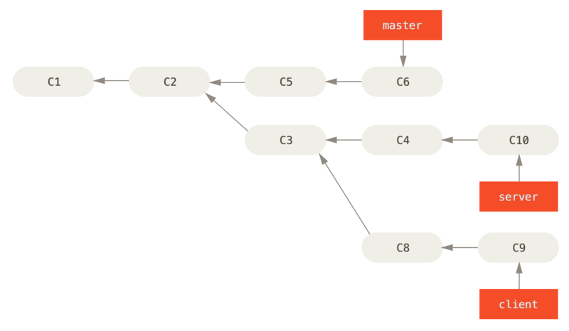
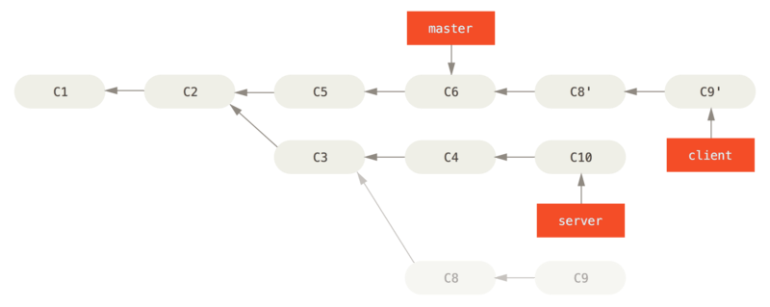
rebase
병합은 사다리꼴 모양의 그래프가 이루어지는데, 이를 사다리꼴 형태가 아니게 병합하게 할 수도 있습니다.
git rebase “들어갈 브랜치 명” 을 입력하면, 현재 브랜치의 커밋 라인(노드) 들을 “들어갈 브랜치 명” 브랜치의 다음으로 노드 연결을 수행하여 사다리꼴 형태의 기존 병합이 아닌,
“직선의 형태”(그래서 ‘rebase’)로 변환 해줍니다.
이후, 브랜치를 “들어갈 브랜치 명”으로 변경하고, git merge “이동 시킨 브랜치 명”을 수행하여 직선의 커밋들을 병합하는 방식으로 사용 할 수 있습니다.
우측의 그림에서 C8->C9를 사다리꼴 병합이 아닌 직선 병합으로 만들기 위해 git rebase master를 사용한 모습입니다. ( 여기서 master로 client를 흡수하면 되겠죠? )

Slide 24
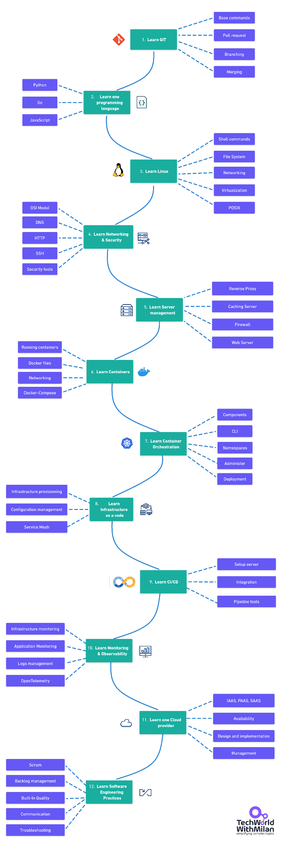
데브옵스
데브옵스에 대한 설명은 전시간에 충분히 해서 개념은 이번에는 간략하게 짚고 넘어 가겠습니다.
https://landscape.cncf.io/
데브옵스의 모든 툴들을 보여주는 사이트입니다.
우측의 그림은 두 개로 잘라서 표시 한 것으로
2023 데브옵스 로드맵으로 해서 가져온 것입니다.

Slide 25
1. 계획단계 도구
JIRA: Atlassian에서 개발한 이슈 트래킹 및 프로젝트 관리 도구로, 업무 추적, 작업 분배, 버그 추적 및 맞춤형 워크플로우 구성과 같은 기능을 제공합니다.
Trello: 칸반 보드 방식의 시각적 프로젝트 관리 도구로, 작업 항목을 카드로 만들어 세부사항, 마감 기한, 첨부 파일 등을 관리하며 팀원 간 협업을 용이하게 합니다.
Asana: 프로젝트 및 작업 관리에 초점을 맞춘 도구로, 팀 구성원 간 할당 및 일정 관리, 업무 흐름 조회 등의 기능을 제공합니다.
Microsoft Project: Microsoft에서 제공하는 프로젝트 관리 및 계획 도구로, 프로젝트 일정 및 리소스 관리, 비용 추정 등의 기능을 포함하고 있습니다.

Slide 26
2. 개발단계 도구
Git: 분산 형식의 버전 관리 시스템으로, 코드의 변경 사항을 추적하고 협업 시 코드 병합을 쉽게 처리할 수 있습니다.
GitHub, GitLab, Bitbucket: Git을 기반으로 한 원격 저장소 서비스로, 코드 저장 및 합병(pull request), 이슈 관리 등의 기능을 제공합니다.
통합 개발 환경(IDE): Eclipse, IntelliJ IDEA, Visual Studio, VSCode 등의 IDE로 개발자가 편리하게 코드 작성, 디버깅, 테스트를 진행할 수 있습니다.
코드 리뷰 도구: Gerrit, JetBrains Upsource 등의 도구를 사용해 개발자 간 코드 리뷰를 진행하고 코드 품질을 높일 수 있습니다.
코드 포맷팅 도구: Prettier, Black 등의 도구를 사용해 일관된 코드 스타일을 유지할 수 있습니다.

Slide 27
3. 빌드와 테스트 단계 도구
빌드 자동화 도구: 소스 코드를 빌드, 테스트, 패키징하는 데 사용되는 도구로, Maven, Gradle, Apache Ant, gulp, webpack 등이 있습니다.
유닛 테스트 프레임워크: 각 기능 단위의 코드가 올바르게 작동하는지 테스트하는 도구로, JUnit5, TestNG, Pytest, Mocha, Jasmine 등이 있습니다.
테스트 자동화 프레임워크: 반복적인 테스트 작업의 자동화를 지원하는 도구로, Selenium, JUnit5, TestNG, Cucumber, Appium, Protractor 등이 있습니다.
성능 테스트 도구: 애플리케이션의 성능, 응답 시간, 부하 및 스트레스 테스트를 수행하는 도구로, JMeter, LoadRunner, Gatling, WebLOAD 등이 있습니다.
정적 코드 분석 도구: 코드의 잠재적 버그, 스타일 이슈, 보안 취약점 등을 분석하는 도구로, SonarQube, PMD, Checkstyle, ESLint 등이 있습니다.
코드 커버리지 도구: 코드 테스트의 정확성과 완결성을 측정하는 도구로, JaCoCo, Istanbul, Coveralls, cobertura, Codecov 등이 있습니다.

Slide 28
4. 릴리즈와 배포 단계 도구
CI/CD(지속적 통합/지속적 배포) 도구: 자동 빌드, 테스트 및 배포를 지원하는 도구로, Jenkins, Travis CI, GitLab CI/CD, CircleCI, Bamboo, TeamCity 등이 있습니다.
컨테이너화 도구: 애플리케이션과 의존성을 패키지화하여 실행 환경에 독립적으로 배포하는 도구로, Docker가 대표적입니다.
컨테이너 오케스트레이션 도구: 컨테이너 관리 및 서비스 배포를 자동화하는 도구로, Kubernetes, Docker Swarm, Apache Mesos, Amazon Elastic Container Service (ECS) 등이 있습니다.
인프라 자동화 및 구성 관리 도구: 서버 및 인프라의 관리 및 구성을 자동화하는 도구로, Ansible, Chef, Puppet, Terraform 등이 있습니다.
빌드 및 배포 자동화 도구: 애플리케이션 빌드, 패키지, 배포 작업을 자동화하는 도구로, Gradle, Maven, Octopus Deploy, Spinnaker 등이 포함됩니다.
로드 밸런서 및 리버스 프록시 도구: 다수의 서버와의 부하 분산 및 클라이언트 요청 처리를 지원하는 도구로, HAProxy, NGINX, AWS ELB (Elastic Load Balancer), Envoy 등이 있습니다.

Slide 29
5. 운영 단계 도구
로그 분석 도구: 애플리케이션과 인프라의 로그를 수집하고 분석하여 문제점을 파악하고 대응하는 데 사용하는 도구로, ELK 스택 (Elasticsearch, Logstash, Kibana), Sumo Logic, Splunk, Prometheus 등이 있습니다.
ITSM(IT Service Management) 도구: 기업의 IT 서비스를 관리하기 위한 도구로, 서비스 요청, 문제 해결, 변경 관리 등의 ITIL 프로세스를 지원하는 ServiceNow, ManageEngine ServiceDesk 등이 있습니다.
보안 및 권한 관리 도구: 애플리케이션과 인프라에서 발생 가능한 보안 이슈를 감지하고 예방하기 위한 도구로, AWS IAM, HashiCorp Vault, AD (Active Directory), LDAP (Lightweight Directory Access Protocol) 등이 있습니다.
협업 도구: 운영팀 간 협업을 위한 도구로, Slack, Microsoft Teams, Google Meet 등이 있습니다.

Slide 30
6. 모니터링 단계 도구
APM(Application Performance Management) 도구: 애플리케이션의 성능 목표 달성 여부를 평가하고 성능을 모니터링하는 데 사용되는 도구로, New Relic, AppDynamics, Dynatrace 등이 있습니다.
인프라 모니터링 도구: 서버, OS, 네트워크, 로그 등의 인프라에서 발생하는 이벤트 및 상태 변화를 모니터링하는데 사용되며, Zabbix, Nagios, Datadog, PRTG Network Monitor 등이 있습니다.
사용자 모니터링 도구: 사용자 경험을 제공하는 애플리케이션의 사용자들에게서 발생하는 이벤트 및 상태 변화를 모니터링하는데 사용되며, Google Analytics, Mixpanel, Amplitude, Heap 등이 있습니다.
클라우드 모니터링 도구: 클라우드 인프라에서 발생하는 이벤트 및 상태 변화를 모니터링하는데 사용되며, AWS CloudWatch, Azure Monitor, Google Cloud Monitoring 등이 있습니다.
시스템 모니터링 도구: 시스템 자원 (CPU, 메모리, 디스크 등)을 모니터링하는데 사용되며, Grafana, Nagios, Zabbix, Datadog 등이 있습니다.

Slide 31
마치며
On-premise, Off-premise, IDC, IaaS, PaaS, SaaS, 하이퍼바이저, Azure, GCP, AWS Elastic, rm -rf와 위험성, grep, find, 파일 사용자와 그룹, chmod, chown, sudoers file, netstat, ufw, iptables, lynx과 w3m, ctrl + z와 fg, tmux 환경, service, systemctl, journalctl, git과 SVN, branch, stash, merge, conflict, rebase, JIRA(Atlassian), Trello(Atlassian), Gradle과 Maven, JUnit, TestNG, Jenkins, CircleCI, GitLab, Kubernetes(MSA), AWS ELB, ELK스택 (Elasticsearch, Logstash, Kibana)(3개), Vault, Slack, Kafka, Grafana, Prometheus
sudo update-alternatives --config editor

